Slide 1

Stars of David (BI13322)

Slide 2
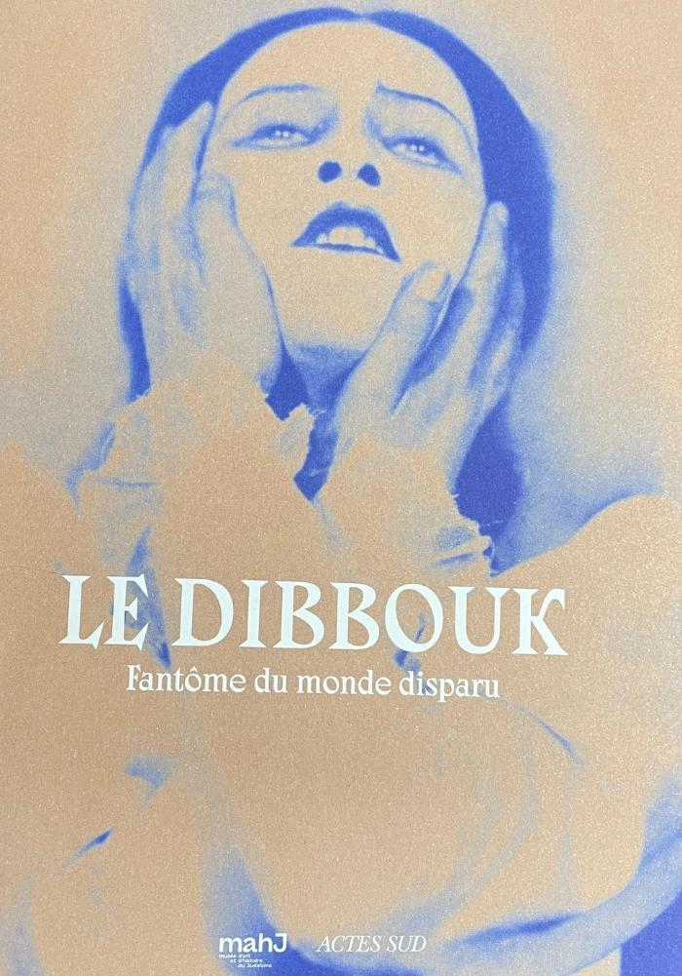
Le Dibbouk (BI13404)

